Slide 1
第十一章 Postfix邮件系统（二）
—— 理论部分

Slide 2
课程回顾
MTA、MUA、MDA分别表示什么意思？
postfix服务器的主要配置文件是什么？
如何启动postfix邮件服务系统？
接收邮件使用什么协议，端口号是多少？

Slide 3
技能展示
学会为Postfix设置SMTP认证
学会安装并使用Web邮件系统
了解邮件组、邮件大小及邮箱空间限制

Slide 4










本章结构
启用SMTP发信认证
设置SMTP发信认证
验证SMTP发信认证
部署并配置Squirrelmail
Postfix邮件系统（二）
构建Web邮件系统
使用Squirrelmail收发邮件
通过别名设置邮件组
其他扩展设置
邮件大小及邮箱空间限制

Slide 5
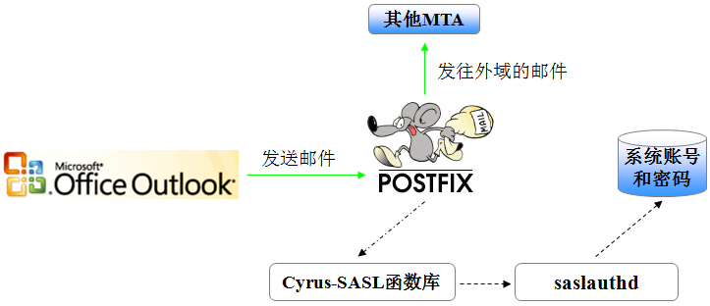
SMTP发信认证3-1
SMTP用户认证流程
  结合Cyrus SASL软件来实现
  Simple Authentication and Security Layer
Notes:
教员演示

Slide 6
SMTP发信认证3-2
1.设置Cyrus SASL函数库，并启动saslauthd服务
  建立SMTP认证配置文件smtpd.conf
[root@mail ~]# vi /usr/lib/sasl2/smtpd.conf
pwcheck_method: saslauthd
[root@mail ~]# /etc/init.d/saslauthd start
启动 saslauthd： [确定]
[root@mail ~]# chkconfig --level 35 saslauthd on
设置验证方式

Slide 7
SMTP发信认证3-3
2、添加SMTP认证支持，并重载服务
[root@mail ~]# vi /etc/postfix/main.cf
……
smtpd_sasl_auth_enable = yes
smtpd_sasl_security_options = noanonymous
mynetworks = 127.0.0.1
smtpd_recipient_restrictions =
permit_mynetworks,
permit_sasl_authenticated,
reject_unauth_destination
[root@mail ~]# postfix reload
启用SMTP认证
禁止匿名使用SMTP服务
设置收件人过滤规则
Notes:
教员演示

Slide 8
测试SMTP发信认证2-1
测试带验证的SMTP发信功能
  获得测试用帐号、密码的 BASE64 加密字串
  通过 telnet 方式连接，并执行测试
[root@mail ~]# telnet mail.benet.com 25
Trying 173.16.16.2...
Connected to mail.benet.com (173.16.16.2).
Escape character is '^]'.
220 mail.benet.com ESMTP Postfix
EHLO mail.benet.com
250-mail.benet.com
250-PIPELINING
250-SIZE 10240000
250-VRFY
250-ETRN
250-AUTH LOGIN PLAIN
AUTH LOGIN
334 VXNlcm5hbWU6
eGlhb3Fp
334 UGFzc3dvcmQ6
MTIzNDU2
235 2.7.0 Authentication successful
……
Subject:SMTP AUTH TEST
This is a test mail for SMTP AUTH.
.
250 2.0.0 Ok: queued as 475F493126D
QUIT
[root@mail ~]# printf "xiaoqi" | openssl base64
eGlhb3Fp
[root@mail ~]# printf "123456" | openssl base64
MTIzNDU2
告知要进行认证登录
输入加密的用户名字串
输入加密的密码字串
宣告客户机地址
表示支持SMTP认证

Slide 9
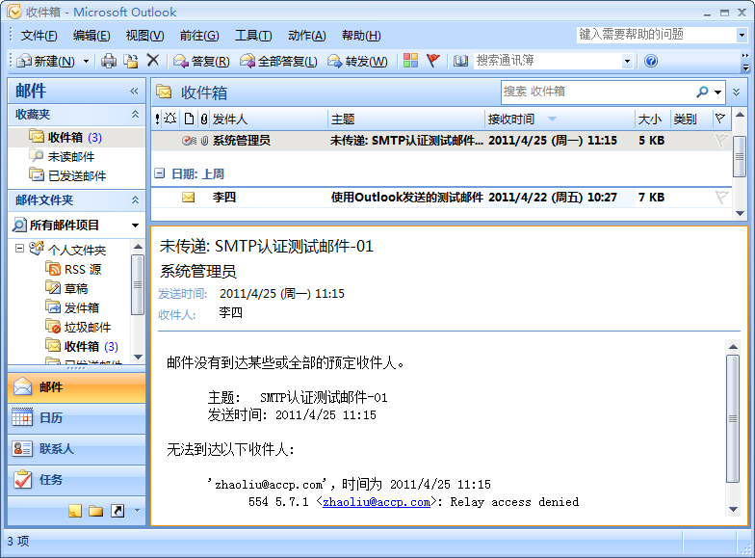
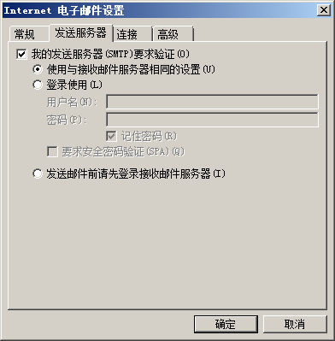
测试SMTP发信认证2-2
测试SMTP发信认证——Outlook2007
  通过”工具”→“账户设置” →“发送服务器”，勾选“我的发送服务器（SMTP）要求验证”
使用SMTP认证
未使用SMTP认证

Slide 10
小结
请思考：
  如何启用Postfix的SMTP认证功能？
  配置参数smtpd_recipient_restrictions的功能是什么？

Slide 11
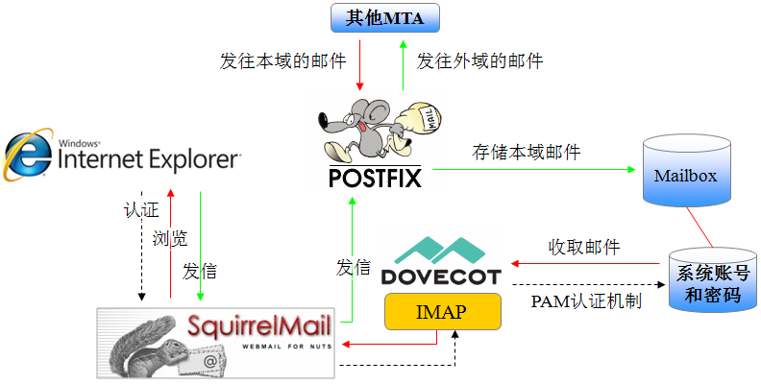
部署并配置SquirrelMail5-1
SquirrelMail工作流程

Slide 12
部署并配置SquirrelMail5-2
1. 编译部署squirrelmail程序套件
  下载源码包
    官方站点：http://www.squirrelmail.org
    网页程序包：squirrelmail-1.4.13.tar.bz2
    中文语言包：zh_CN-1.4.13-20071220.tar.bz2
  将SquirrelMail部署到网站目录
[root@mail ~]# tar zxf squirrelmail-1.4.22.tar.gz -C /var/www/html/
[root@mail ~]# tar zxf zh_CN-1.4.22-20110425.tar.gz -C /var/www/html/squirrelmail-1.4.22/
[root@mail ~]# mv /var/www/html/squirrelmail-1.4.22/ /var/www/html/webmail

Slide 13
部署并配置SquirrelMail5-3
2.创建数据目录、附件目录
[root@mail ~]# cd /var/www/html/webmail/
[root@mail webmail]# mkdir -p data/ attach/
[root@mail webmail]# chown -R daemon:daemon data/ attach/
httpd服务的运行用户、组
Notes:
此处应作操作演示

Slide 14
部署并配置SquirrelMail5-4
3.创建主配置文件config.php
[root@mail webmail]# cp config/config_default.php config/config.php
[root@mail webmail]# vi config/config.php
<?php
……
$domain = 'benet.com';
$smtpServerAddress = 'localhost';
$smtpPort = 25;
$imap_server_type = 'dovecot';
$imapPort = 143;
$data_dir = '/var/www/html/webmail/data/';
$attachment_dir = '/var/www/html/webmail/attach/';
$squirrelmail_default_language = 'zh_CN';
$default_charset = 'zh_CN.UTF-8';
SMTP服务器地址
数据目录位置
附件目录位置
界面语言
默认字符集

Slide 15
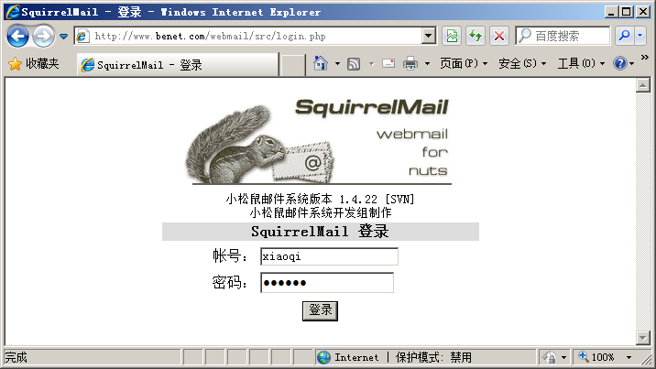
部署并配置Squirrelmail5-5
4.访问Web邮箱系统
  确认Web服务已经运行
  通过浏览器访问http://www.benet.com/webmail/

Slide 16
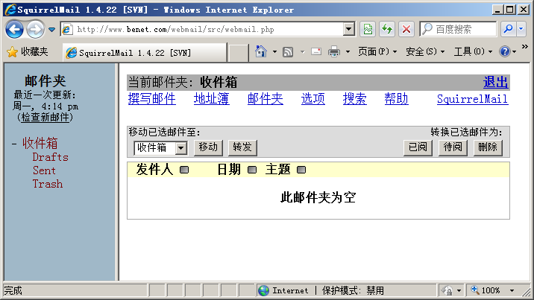
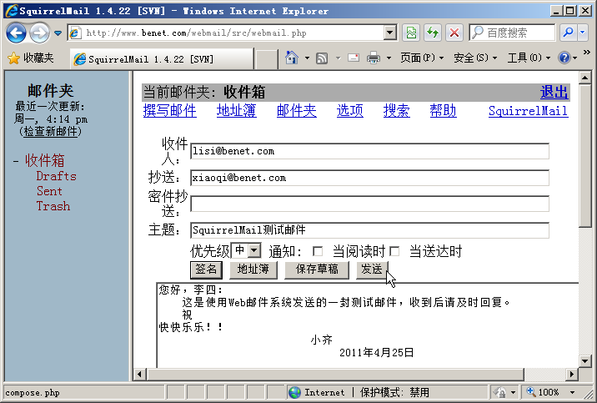
使用Squirrelmail收发邮件2-1
1.编写、发送电子邮件
新建邮件
Notes:
教员演示

Slide 17
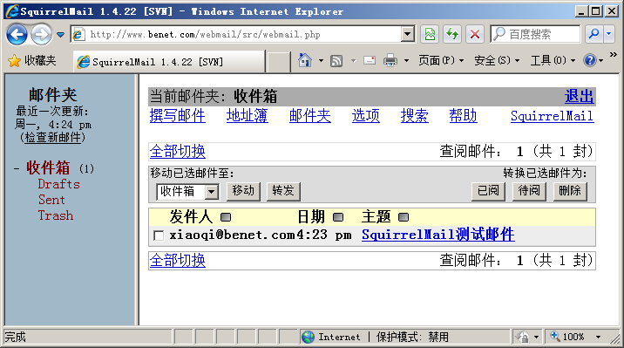
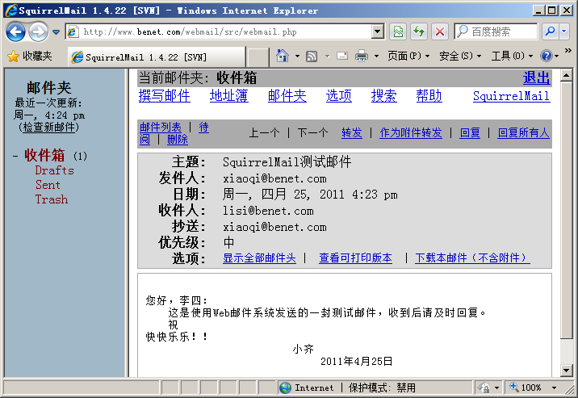
使用Squirrelmail收发邮件2-2
2.收取、查阅电子邮件
查询、收取新邮件
Notes:
教员演示

Slide 18
其他扩展设置2-1
通过别名设置邮件组
  一般使用 /etc/aliases 文件
  aliases文件的记录格式
    别名: 地址1, 地址2, 地址3, ……
  执行newaliases命令，以更新别名设置
1.指定查询表存放位置
[root@mail ~]# vi /etc/postfix/main.cf
……
alias_maps = hash:/etc/aliases
[root@mail ~] # postfix reload
postfix/postfix-script: refreshing the Postfix mail system
2.配置别名查询表
[root@mail ~]# vi /etc/aliases
……
student:zhangsan, lisi, mike, john
teacher:vicky, tsengyia
[root@mail ~]# newaliases
3.更新别名数据库
Notes:
alias_maps = hash:/etc/aliases 使用hash格式的查询表

Slide 19
其他扩展设置2-2
邮件大小限制
  message_size_limit
邮箱空间大小限制
  mailbox_size_limit
    针对Mailbox邮箱、系统用户，缺省值为50MB
  virtual_mailbox_limit
    针对使用虚拟用户的情况，缺省值为50MB
  quota磁盘配额功能
    针对使用Linux系统用户作为邮件账号的情况
Notes:
教员演示

Slide 20
本章总结
启用SMTP发信认证
设置SMTP发信认证
验证SMTP发信认证
部署并配置Squirrelmail
Postfix邮件系统（二）
构建Web邮件系统
使用Squirrelmail收发邮件
通过别名设置邮件组
其他扩展设置
邮件大小及邮箱空间限制

Slide 21
第十一章 Postfix邮件系统（二）
—— 上机部分

Slide 22
实验案例：配置Postfix扩展功能3-1
需求描述
  设置SMTP发信认证
  使用Squirrelmail构建Web邮件系统
  设置邮件组，实现邮件群发功能
实现思路
  设置SMTP发信认证
  添置Web邮件系统
  设置邮件群组

Slide 23

实验案例：配置Postfix扩展功能3-2
学员练习1
  创建SASL配置文件，并启动saslauthd服务
  添加Postfix对SMTP认证的支持，并测试
40分钟完成

Slide 24
实验案例：配置Postfix扩展功能3-3
学员练习2
  配置Web邮件系统
  设置邮件群组
40分钟完成

